Slide 1
Personlig Utvecklings Plan (PUP)
Namn: _____________
CM Development Sverige AB
Utveckling som leder till Effekt 0709-10 01 31
www.cm-development.se Bjurögatan 48 cgm@cm-development.se
211 24 Malmö

Slide 2
Utvecklingsområden
Välj några områden (styrkor och utvecklingsområden) som du
känner att du vill ta tag i för att arbeta vidare med.
Välj områden som:
Du upplever är viktiga för att utveckla ett framgångsrikt och effektivt
ledarskap i din nuvarande situation och för att möta den närmaste
framtidens utmaningar
Du upplever är viktiga att göra något åt, baserat på dina reflexioner
Är styrkor du vill behålla som styrkor
Är ”lätta” att börja med, och som samtidigt kan ge stora effekter
Du är motiverad att arbeta med
Skriv ner alla utvecklingsområden. Prioritera därefter de områden du vill
arbeta vidare med. Arbeta med ETT utvecklingsområde i taget!
Kom ihåg att ta med din PUP till utbildningen!
UTVECKLINGSOMRÅDE
PRIORITERING

Slide 3
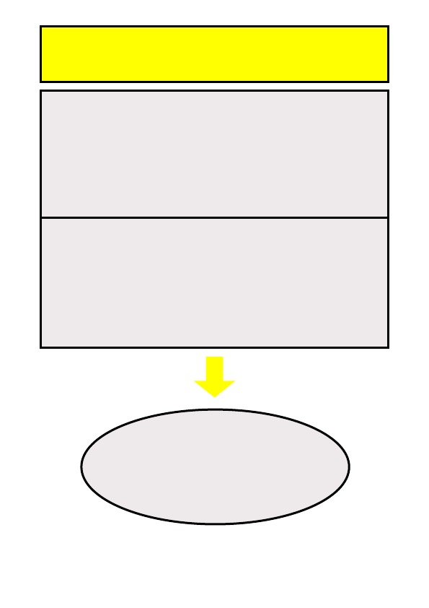
Min Personliga Utvecklings Plan (PUP)
Datum:
Utvecklingsområde :
Varför har jag valt detta område:
Aktiviteter
Så här ska jag konkret göra för att utveckla/stärka detta område (handlingar,
beteenden mm).
Hur ska jag rent praktiskt göra detta?
Mål/önskat läge:
Tecken på framgång/Uppföljning
Så här vet jag att jag lyckats:

Slide 4
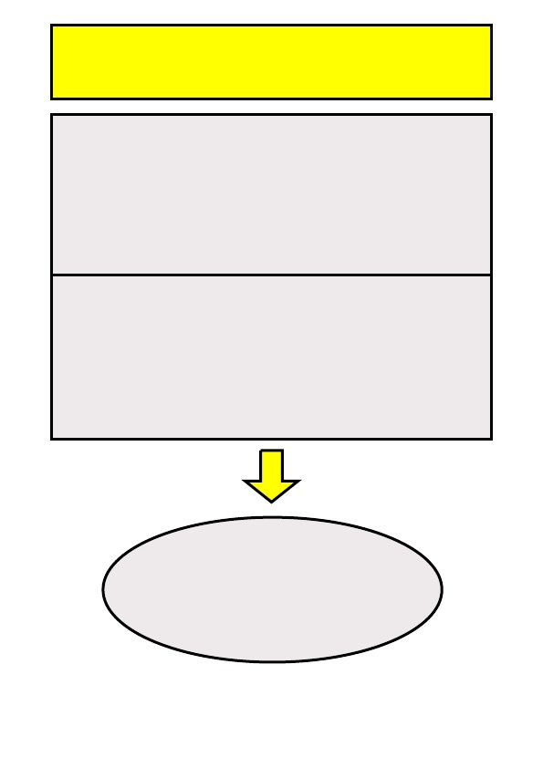
Min Personliga Utvecklings Plan (PUP)
Datum:
Utvecklingsområde :
Varför har jag valt detta område:
Aktiviteter
Så här ska jag konkret göra för att utveckla/stärka detta område (handlingar,
beteenden mm).
Hur ska jag rent praktiskt göra detta?
Mål/önskat läge:
Tecken på framgång/Uppföljning
Så här vet jag att jag lyckats:

Slide 5
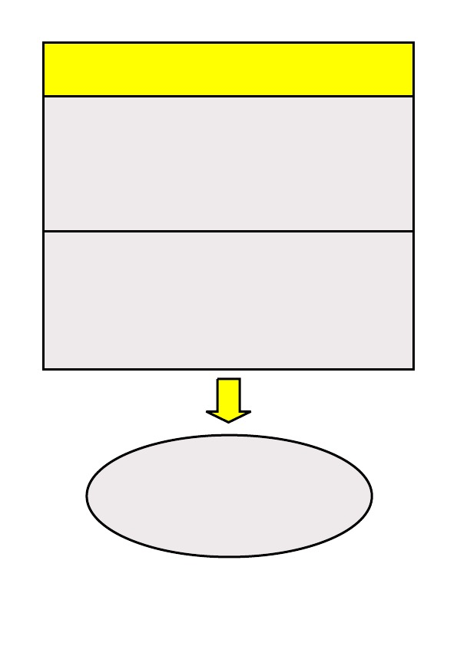
Min Personliga Utvecklings Plan (PUP)
Datum:
Utvecklingsområde :
Varför har jag valt detta område:
Aktiviteter
Så här ska jag konkret göra för att utveckla/stärka detta område (handlingar,
beteenden mm).
Hur ska jag rent praktiskt göra detta?
Mål/önskat läge:
Tecken på framgång/Uppföljning
Så här vet jag att jag lyckats:

Slide 6
Min Personliga Utvecklings Plan (PUP)
Datum:
Utvecklingsområde :
Varför har jag valt detta område:
Aktiviteter
Så här ska jag konkret göra för att utveckla/stärka detta område (handlingar,
beteenden mm).
Hur ska jag rent praktiskt göra detta?
Mål/önskat läge:
Tecken på framgång/Uppföljning
Så här vet jag att jag lyckats:

Slide 7
Min Personliga Utvecklings Plan (PUP)
Datum:
Utvecklingsområde :
Varför har jag valt detta område:
Aktiviteter
Så här ska jag konkret göra för att utveckla/stärka detta område (handlingar,
beteenden mm).
Hur ska jag rent praktiskt göra detta?
Mål/önskat läge:
Tecken på framgång/Uppföljning
Så här vet jag att jag lyckats:

Slide 8
Min Personliga Utvecklings Plan (PUP)
Datum:
Utvecklingsområde :
Varför har jag valt detta område:
Aktiviteter
Så här ska jag konkret göra för att utveckla/stärka detta område (handlingar,
beteenden mm).
Hur ska jag rent praktiskt göra detta?
Mål/önskat läge:
Tecken på framgång/Uppföljning
Så här vet jag att jag lyckats:

Slide 9
CM Development Sverige AB
Utveckling som leder till Effekt 0709-10 01 31
www.cm-development.se Bjurögatan 48 cgm@cm-development.se
211 24 Malmö

